Slide 1


BANC DE TEST EOLIENNE
SESSION 2017-2018
BTS SN OPTION IR

Slide 2




Présentation de l'équipe
Alan CARRER
Développement de l’application
Arnaud JULLIEN
Système embarqué
Manon MORILLE
Développement du site web
Killian LABATTUT
Mise en place des capteurs

Slide 3
Tâches personnelles
Développement embarqué Raspberry
Développement du programme de sécurisation de la soufflerie
Lecture de l’état des capteurs
Interaction avec l’application embarquée de commande de la soufflerie
Archivage des alertes en base de données
Développement logiciel
Développement de la page d’affichage des état capteurs
Participation au développement de l’interface principale pour l’affichage des alertes
Développement Web
Création d’une page de consultation des alertes de sécurité

Slide 4
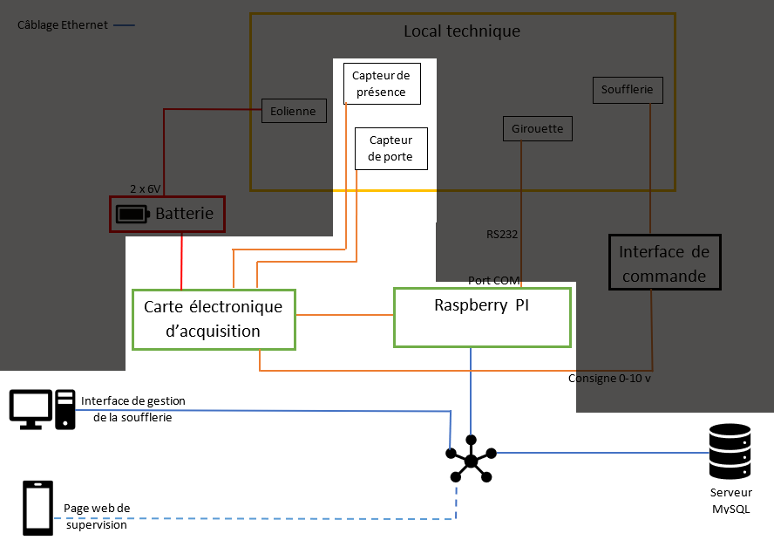

Slide 5
Questions

